Slide 1
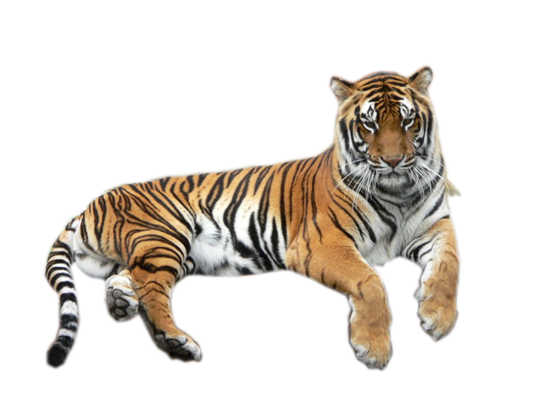
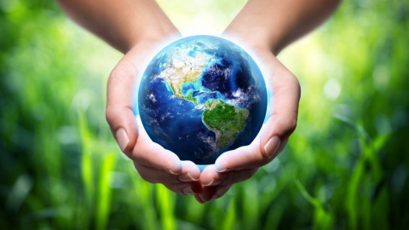
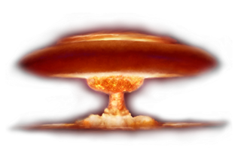
Тема: Человек, общество, природа.
Природа не может перечить человеку, если человек не перечит ее
законам… писатель, педагог и философ А.И.Герцен.
СРОК: Планете….
ВРЕМЯ ИСТЕКЛО?

Slide 2
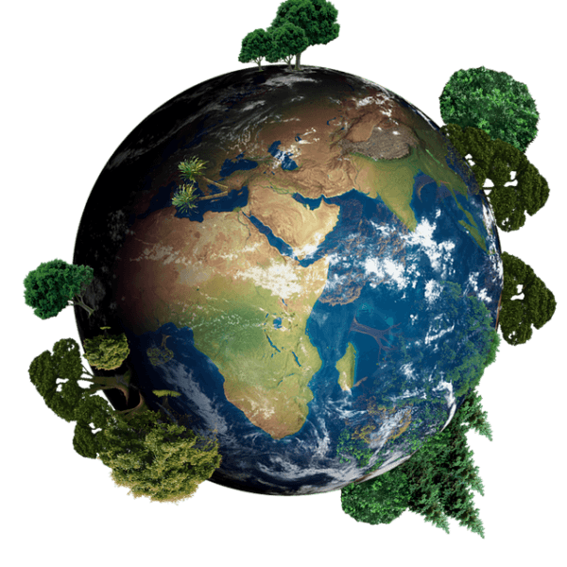
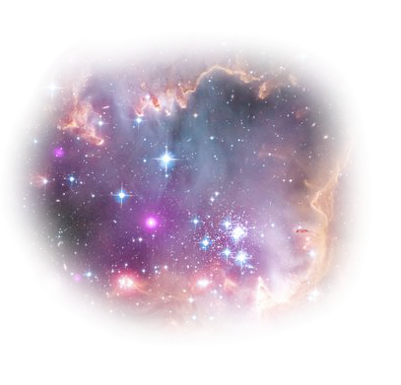
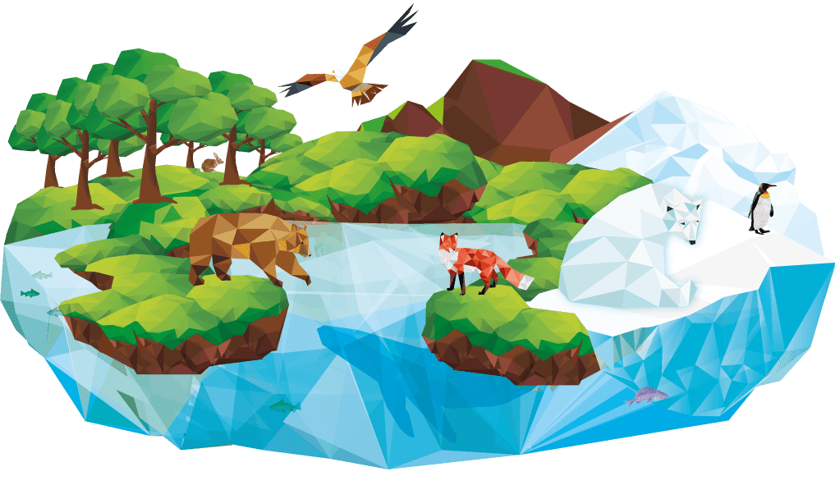
1. Природа и её значение в жизни человека .
Природа
Что такое природа?
В каких 3-х значениях учёные употребляют
слово природа?
1) Как окружающий
нас мир во всём
бесконечном
многообразии
проявлений.
?
?
?
2) Всё,
что возникло и
развивалось
вне человеческой
деятельности .
3) Как биосфера
нашей планеты,
т.е. земная
оболочка,
охваченная
Жизнью.

Slide 3
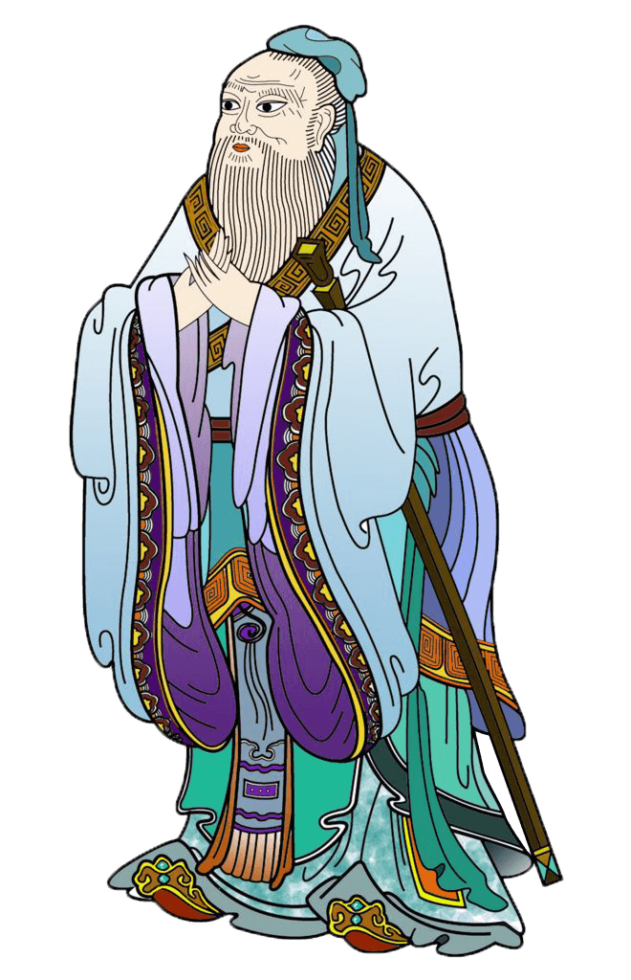
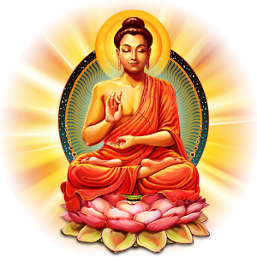
Роль природы в жизни людей.
О том как ощущают себя дети на дождливой Венере из рассказа Рея Бредбери прочтите на стр. 14.
Кто, по вашему мнению, считал, как прописную истину, верной фразу № Б- европеец или человек из Восточной Азии? А как и почему иначе думал второй?
Согласно религиозным
воззрениям люди Востока
считали себя частью природы и
стремились жить с нею в гармонии.
Подумайте и продолжите фразы:
А) Природа - естественная среда…………..
Б) Природа – кладовая ………………
В) Природа – естественная основа …………..
обитания человека.
ресурсов(сырье).
для жизнедеятельности людей, общества.

Slide 4
О взаимосвязи всего сущего, о связи человека с природой…
Типы хозяйствования человека
Естественная природа
Техно
сфера
Общество
Активно используется людьми: реки, лес, полезные ископаемые и т.д.
Охота, собирательство,
рыбная ловля
Именно в рамках производящего хозяйства человечество прогрессировало за счет природы и утратило часть ее.
Каждый по отдельности человек это частица 7 млрд. населения планеты.
А значит каждый может либо продолжить губительный процесс ухудшения экологии ,
либо начать меняться в лучшую сторону сберегая ее.
Присваивающее
Выращивание,
воспроизводство и создание принципиально нового
Человек
Но природа еще и источник светлых чувств и вдохновения.
Производящее

Slide 5
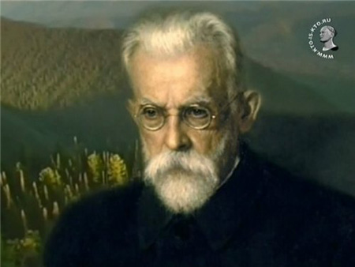
Начало века российский ученый …
Владимир Иванович Вернадский
Человек в ходе деятельности использует ресурсы
Ресурс-всё, что используется при целевой деятельности людей;
сама деятельность,
а также продукция, созданная людьми.
Виды ресурсов
Неисчерпаемые:
Вода, воздух, энергия ветра, Солнца, приливов и отливов моря
и т.п.
1863-1945
Исчерпаемые:
Выдвинул теорию о мощном воздействии человека на биосферу(живая оболочка Земли)
из-за чего искажаются ее свойства, ее природный состав
и возникает ноосфера.
Уголь, руда, нефть, газ, растения , животные и т.п.

Slide 6
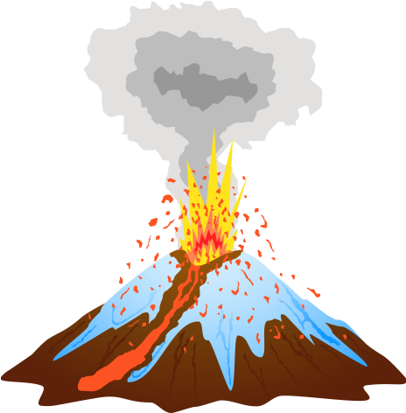
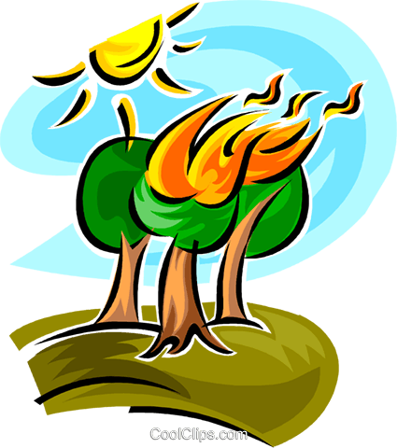
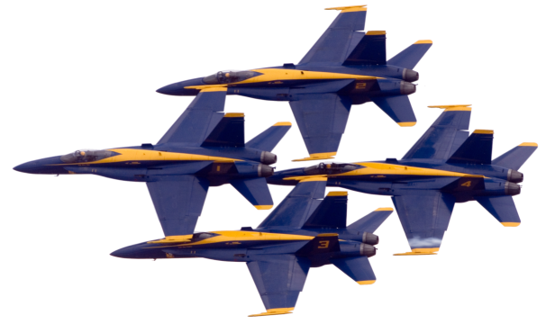
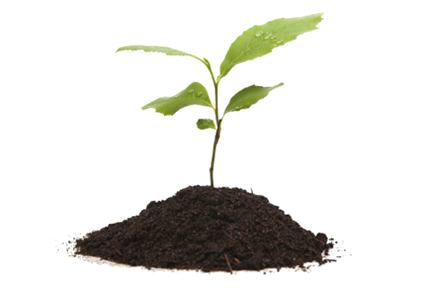
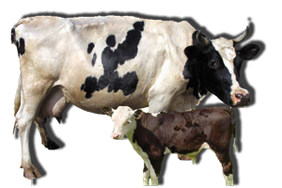
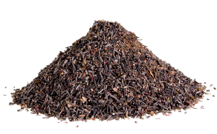
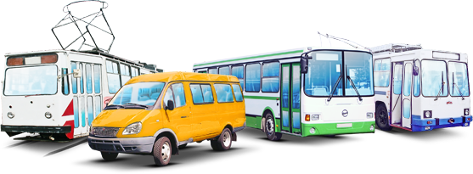
Как и предупреждал В.И.Вернадский…
Загрязнение биосферы стало глобальной экологической проблемой
Выбросы загрязняющих веществ
А легкие планеты леса?
Человечество за время существования( особенно европейцы с XVI века до XIX) сумели вырубить 50% лесных массивов Земли… и лишь теперь наверстывая, высадили 7 % лесов.
Особенности глобальных проблем
Экологические
Планетарный характер
Угрожает гибелью всему человечеству
Требует усилий всего человечества
Естественные источники
Ареальные, стационарные и подвижные источники
К примеру атмосфера

Slide 7
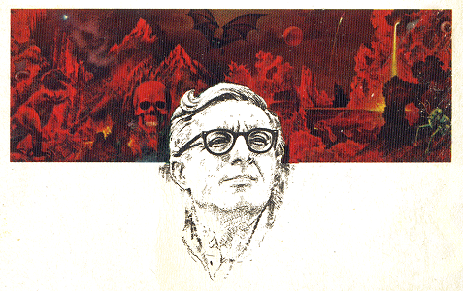
В.И. Вернадский считал, что придет то время, когда дальнейшее развитие планеты будет направляться разумом. Биосфера постепенно будет превращаться в сферу гуманного разума.
Бредбери в рассказе
«И грянул гром».и
Иначе будет как предсказывал
Ноосфера (в переводе с лат.- разум) – область планеты, охваченная активностью человека, его разумной деятельностью.

Slide 8
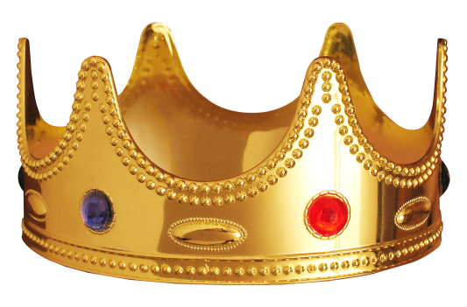
Человек – венец природы?
Прочтите самостоятельно текст на стр. 16-18 и заполните таблицу.
Существуют 2 точки зрения на место человека в природе:
Человек – «венец природы» | Человек - лишь звено в цепи развития
Аргументы «за»: 1)… 2)… 3)… | Аргументы «за»: 1)… 2)… 3)… 4)…
Вывод
Человек – часть природы, он тесным образом связан с природой.
2. Природа имеет всеобъемлющее значение для жизни человека и человечества в целом.
3. Бережное отношение к природе – первейшая обязанность человека, его моральный долг.
Кто из них царь природы?
Ну и какой вывод, кто царь?

Slide 9
Соотнеси понятие и определение:
1. Ноосфера а) естественная среда обитания
человека, основа жизнедеятельности
человеческого общества.
2. Природа б) область распространения жизни
на земле.
3. Экология в) («мыслящая оболочка») – высшая
стадия развития биосферы, когда
разумная человеческая
деятельность становится
определяющим фактором развития.
4. Биосфера г) наука, изучающая отношения
человеческого общества с
окружающей географической,
социальной и культурной средой.

Slide 10
Домашнее задание §2 стр.13-18(читать) Письменное задание: № 1 «В классе и дома»
Всех Вам Благ!!!

